Slide 1

MaVoie.org
Rapport d’étonnement

Slide 2

Le Produit
Mes impressions

Slide 3
Overview général
✅ Un seul parcours, claire et efficace
✅ Une UI reconnaissable et cohérente
✅ Une infra solide
✅ Un super tone of voice

Slide 4
Landing page
Qu’est ce que je viens chercher sur MaVoie.org ?
Form
Solutions, valeurs ajoutées
l’UX pourrait être plus simple
CTA trop petit et seulement au début
💡 Pourquoi ne pas récompenser le scroll avec un CTA en bas ?
💡Pourquoi avoir un CTA et pas directement le début du formulaire?

Slide 5
L’engagement utilisateur, est-ce que j’ai un intérêt à revenir ?
❌ Si jamais je passe le test et je ferme l’onglet, j’ai perdu.
❌ Je ne peux pas facilement partager les solutions
🧑🏻‍💻 “Après avoir passé mon formulaire et entré mon email, je n’ai même pas attendu la page des solutions car je ne savais pas à quoi m’attendre, je pensais m’inscrire à un SaaS”

Slide 6
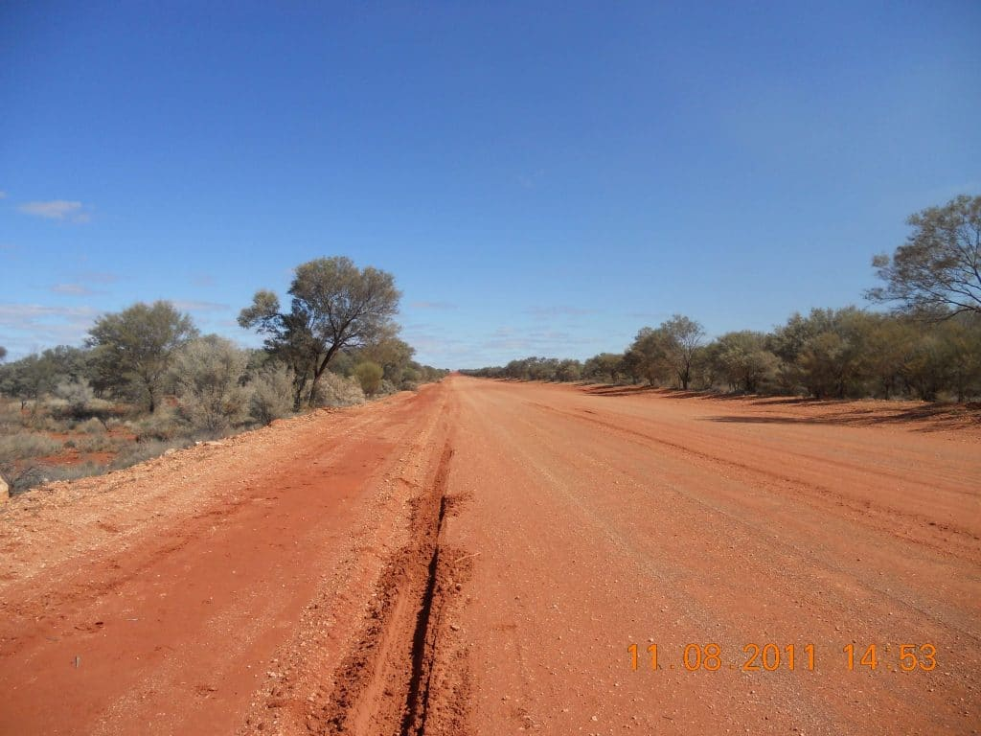
Pistes possibles
🙂 Profile utilisateur MVP : Je peux revoir les résultats du formulaire après l’avoir passé.
😎 Profile utilisateur avancé :
J’ai un kanban des entretiens que je suis en train de faire.
J’ai la liste des sites que j’utilise pour mes entretiens.

Slide 7
Remarques en vrac (micro-managements)
Aucun input utilisateur possible
Manque de redirection vers des acteurs de terrains
L’animation de fondue ne devrait pas prendre en compte le background
Le footer de la home est cheap, on dirait un CMS
Les secteurs d'activités sont un parfois dur à répondre: pouvoir aiguiller en fonction des sensibilités, des soft-skills.

Slide 8
1 entretien 1 job
Mes impressions

Slide 9
Remarques :
Réflexions :
Side-project qui est semble mieux finalisé que le projet d’origine
Parcours un peu long même si bien conçu
Pourquoi se concentrer sur un produit qui fait 1/10 du trafic ?
Pourquoi ne pas plus mettre en avant ce produit ?

Slide 10
La Tech
Mes impressions

Slide 11
Overview général
✅ Archi moderne en micro-services
✅ CD/CI avec tests unitaires et e2e
✅ Choix des technos au top
✅ SEO
✅ Meilleur doc ever 🤯
“Impressionnant pour une équipe de cette taille”

Slide 12
⚠️ Potentiel freins tech à la delivery
🚨 Dette technique lié à la non mise-à-jour des libs
🚨 React SPA en JS pure 🥲
Il manque aussi peut-être :
Outils de bug tracking ?
Outils de monitoring serveur pour montée en charge ?

Slide 13
Attention à l’over-engineering 🧠 🤯
🤔 Pourquoi avoir mis un système d’auth dès maintenant qui ne sert à rien côté user?
🤔 Pourquoi tout faire en sass ? Quid des nombreuses libs graphiques, Material UI, bootstrap, Sementic UI, voir tailwind
🤔 Pourquoi Redux ou pas d’alternative lightweight comme react-query?

Slide 14
Externalisation des outils ?
“Je me demande si il n’aurait pas été possible de reproduire le comportement actuel de MaVoie.org entièrement en No code / low code ?”
SaaS ou lib pour la gestion du back-office ?

Slide 15
L’équipe
Mes impressions

Slide 16
Overview général
✅ L’engagement de l’équipe
✅ La solidité de la stack tech
✅ Le trafic actuel
✅ Le potentiel !
Go MaVoie.org !! 🔥🔥🔥

